Slide 1


Desafio Brickup
Plataforma de gerenciamento de projetos de construção na nuvem

Slide 2
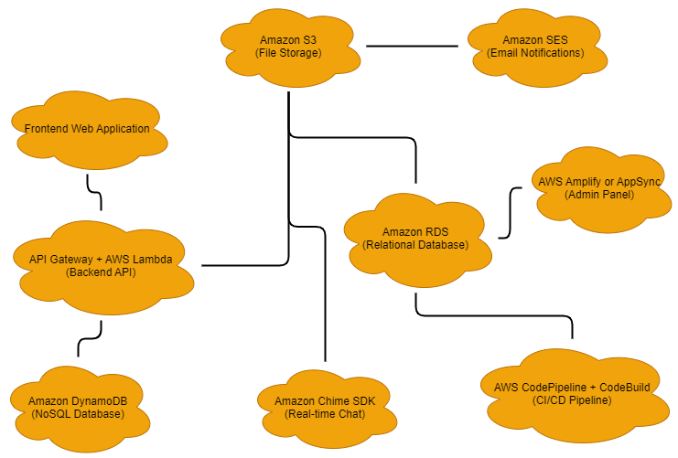
Diagrama da Nuvem AWS

Slide 3
Frontend Web Application
Este é o componente do sistema que os usuários finais interagem diretamente. Ele consiste na interface de usuário da aplicação web que os arquitetos, engenheiros, empreiteiros e outras partes interessadas usarão para colaborar em projetos de construção. Neste caso, é hospedado no Amazon S3 e distribuído por meio do Amazon CloudFront para melhorar a velocidade de entrega de conteúdo aos usuários.

Slide 4
API Gateway + AWS Lambda (Backend API)
Esta é a camada de backend da aplicação, responsável por receber requisições do frontend, processá-las e fornecer uma resposta. O Amazon API Gateway atua como uma porta de entrada para as requisições HTTP e encaminha para funções AWS Lambda que executam a lógica de negócios. Este modelo sem servidor proporciona escalabilidade automática e baixa latência.

Slide 5
Amazon DynamoDB (NoSQL Database)
Este é um banco de dados NoSQL totalmente gerenciado pela AWS, projetado para armazenar dados não estruturados ou semiestruturados. No contexto da arquitetura proposta, o Amazon DynamoDB é utilizado para armazenar dados relacionados aos projetos de construção, como informações sobre documentos, modelos 3D, cronogramas e outros metadados.

Slide 6
Amazon S3 (File Storage)
O Amazon S3 é um serviço de armazenamento de objetos altamente escalável e durável oferecido pela AWS. Ele é usado para armazenar documentos, imagens, vídeos e outros arquivos relacionados aos projetos de construção. Por exemplo, documentos de especificações, desenhos arquitetônicos, fotos de progresso da obra, entre outros.

Slide 7
Amazon RDS (Relational Database)
O Amazon RDS é um serviço de banco de dados relacional totalmente gerenciado pela AWS. Ele fornece capacidade escalável, alta disponibilidade e backups automatizados para bancos de dados MySQL, PostgreSQL, SQL Server e Oracle. No contexto da arquitetura proposta, o Amazon RDS é usado para armazenar dados estruturados dos projetos, como informações sobre os próprios projetos, cronogramas, orçamentos e outras informações relacionadas.

Slide 8
Amazon Chime SDK (Real-time Chat)
O Amazon Chime SDK é uma coleção de APIs que permite a incorporação de capacidades de comunicação em tempo real, como videochamadas e mensagens instantâneas, em aplicativos web e móveis. Neste caso, é usado para permitir a comunicação entre os membros da equipe de projeto em tempo real, facilitando a colaboração e tomada de decisões.

Slide 9
Amazon SES (Email Notifications)
O Amazon SES (Simple Email Service) é um serviço de e-mail baseado na nuvem que permite que você envie e-mails de maneira econômica e altamente escalável. É usado para enviar notificações e alertas por e-mail aos usuários do sistema, como lembretes de prazos, atualizações de status do projeto e outras comunicações importantes.

Slide 10
AWS Amplify or AppSync (Admin Panel)
AWS Amplify e AWS AppSync são serviços que ajudam a criar aplicativos móveis e web escaláveis e seguros, com uma experiência de desenvolvimento mais fácil. Neste caso, são usados para criar um painel de administração que permite gerenciar os projetos de construção, visualizar informações, adicionar/editar/remover dados e executar outras operações administrativas.

Slide 11
AWS CodePipeline + CodeBuild (CI/CD Pipeline)
O AWS CodePipeline é um serviço de entrega contínua que automatiza a construção, teste e implantação de seu código a cada alteração no processo de integração e entrega contínuas. O AWS CodeBuild é um serviço de compilação totalmente gerenciado que compila o código-fonte, executa testes e gera artefatos prontos para implantação. Juntos, formam uma pipeline de CI/CD que automatiza o processo de implantação de novas versões da aplicação, garantindo uma entrega rápida e confiável.

